Slide 1
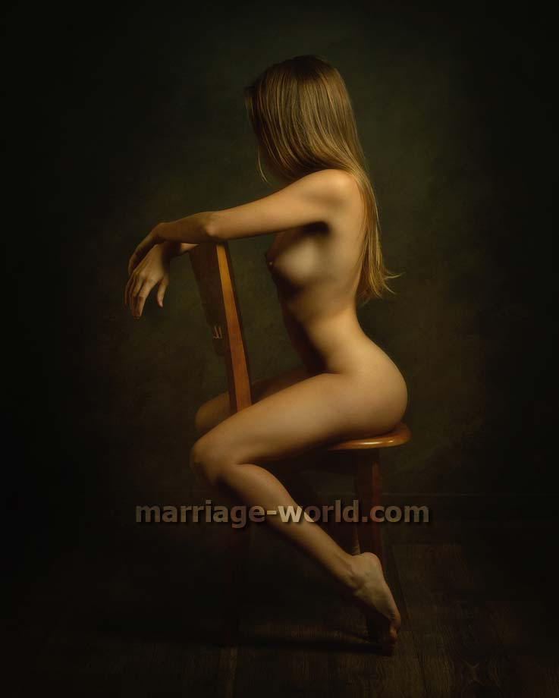
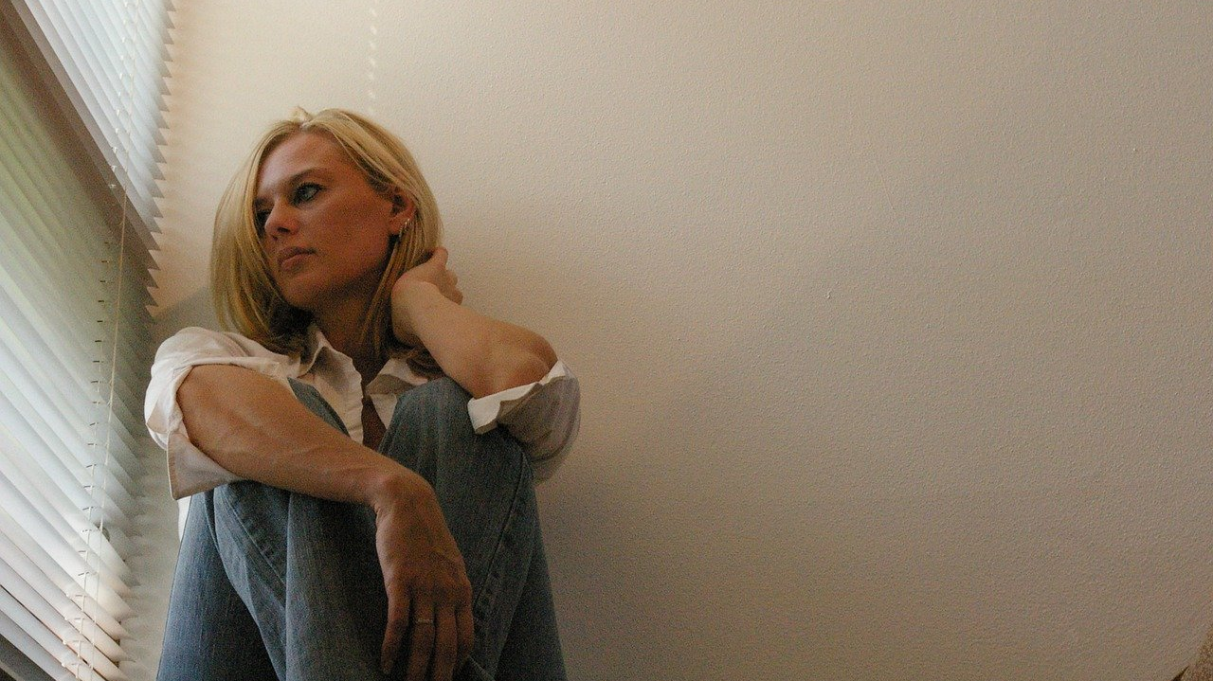
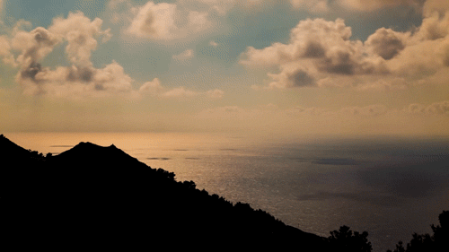

Si huyo del amor, ¿a qué me entrego
que pueda darme alguna fantasía?
¿Al arte, al solipsismo, a la anarquía,
al oro o a la fiebre por el juego?
¿Adónde he de encontrar olor a espliego,
a hierba matinal, a mies tardía?
¿De dónde surgirá la poesía
si ya no hay luz y se ha apagado el fuego?
Huyendo del amor, ¿con qué me riego
que tenga alguna gota de alegría,
si lejos del amor la gota es fría?
¿Con qué voy a lavarme cada día
del barro que me cubre todavía
con tanta profusión y tanto apego?
Si huyo del amor
jrvg
jrvallegomez@outlook.es

Slide 2









¿Te ha gustado?
Puedes ver más entrando
Aquí
Además puedes recibir powerpoints en tu correo electrónico suscribiéndote aquí:
Esta presentación powerpoint ha sido creada y compartida única y exclusivamente para mispps.com
…

